Slide 1
ENIAC G&T
팀장 김례인(@RyeinKim)
부팀장 안병우(@ByeongwooAhn)

Slide 2
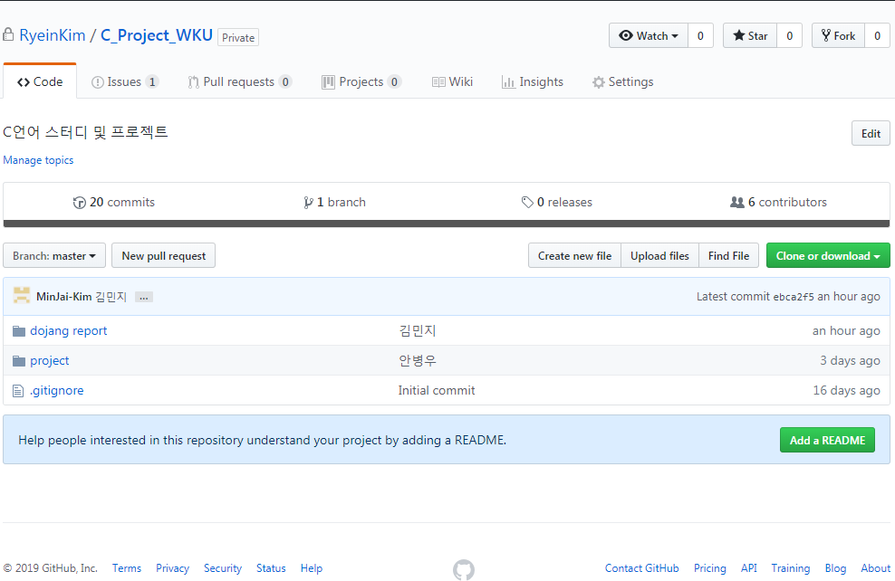
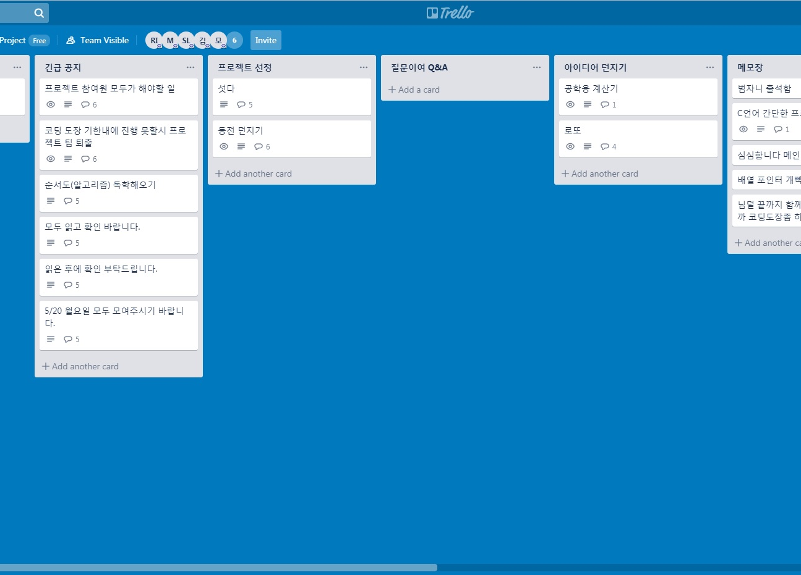
GitHUub Desktop을 활용하여 간단하고 편리하게 Pull, Push 를 사용함.
Trello를 사용하여 프로젝트를 보다 가독성 좋고 편리하게 진행할 수 있도록 배우고 이용함.

